Slide 1
CONTOH IMPLEMENTASI ARTIFICIAL INTELLIGENCE DI BIDANG OLAHRAGA
Kelompok 4

Slide 2
SENSOR ZEPP
Dengan perkembangan inovasi teknologi di dunia olahraga, Zepp menciptakan sebuah sensor yang dapat di pasang setiap bola, raket, alat pemukul bola, helm, sepatu, ikat pinggang, sarung tangan, dimana data dalam bentuk digital dikumpulkan untuk dipelajari dan ditindaklanjuti demi meningkatkan teknik permainan olahraga.
Keunggulan Zepp terletak di sisi perangkat lunak yang terhubung dengan peralatan olahraga dan berbagi data melalui aplikasi yang dapat diakses melalui ponsel pintar, tablet dan laptop.
Salah satu contoh sensornya adalah Sensor Zepp Golf

Slide 3
Zepp Golf
Sensor Zepp Golf adalah Sensor yang menampilkan sistem pelatihan Pelatih Cerdas revolusioner. fungsi dari sensor zepp golf sendiri yaitu untuk meningkatkan teknik permainan olahraga golf.

Slide 4
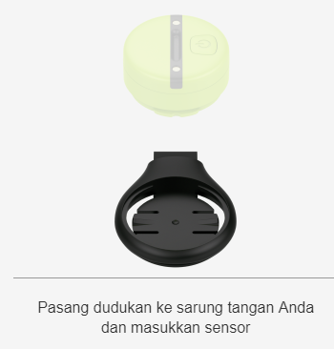
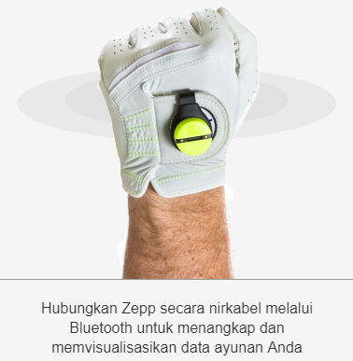
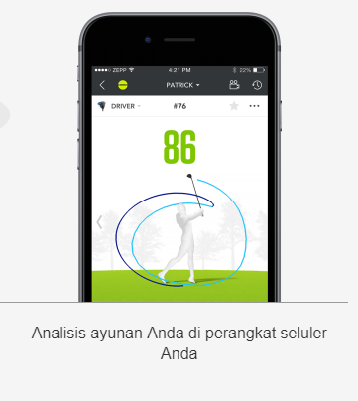
Zepp Golf
Caranya pakai sensornya adalah cukup di pasang pada sarung tangan, hubungkan zepp melalui bluetooth dan cukup lakukan beberapa ayunan dan Zepp akan langsung mengevaluasi area di mana Anda dapat meningkatkan dan menawarkan program pelatihan yang disesuaikan dengan ayunan Anda.

Slide 5
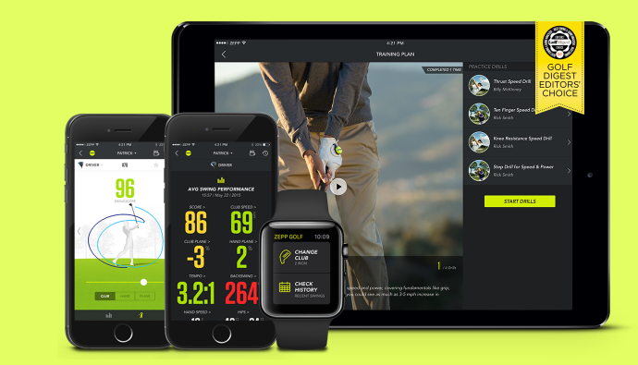
FITUR – FITUR PADA ZEPP GOLF
3D SWING ANALYSIS
INSTANT EVALUATION
SMART COACH

